Slide 1

Відкриті освітні ресурси та авторське право
Цикл вебІнарів. Тема 2: «Ліцензії СС - один з механізмів формування екосистеми відкритих освітніх ресурсів (OER) в Україні!», 9 Січня 2024 р.
  Валентина Миколаївна Троцька,
к.ю.н., завідувачка сектору розпорядження авторськими та суміжними правами
відділу авторського права і суміжних прав
НДІ інтелектуальної власності НАПрН України

Slide 2

Питання для обговорення:
1) Що потрібно знати автору (викладачу, науковцю, студенту тощо) для опублікування власних освітніх матеріалів у відкритому доступі?
2) Як не порушувати авторські права при створенні та використанні освітніх матеріалів, шо належать іншим авторам?

Slide 3
Відкриті освітні ресурси –
(Open Educational Resources)
це матеріали для викладання, навчання та досліджень в будь-якому форматі й на будь-якому носії (цифровому або іншому),
які знаходяться в суспільному надбанні або охороняються авторським правом,
видані за відкритою ліцензією, котра дозволяє безкоштовний доступ, повторне використання, перепрофілювання, адаптацію та поширення іншими способами без обмежень або з лімітованими обмеженнями.
("UNESCO Recommendation on OER". UNESCO. 14 April 2020. Retrieved 5 April 2022)

Slide 4
Авторське право та його вплив на використання відкритих освітніх ресурсів
Авторське право на твір виникає автоматично внаслідок факту його створення автором.
Суб’єкт авторського права для повідомлення про свої майнові права може використовувати знак копірайту – ©.
Закон України «Про авторське право і суміжні права» надає виключне право авторам вирішувати, яким чином інші можуть використовувати їх твори, наприклад: копіювати, змінювати та поширювати.

Slide 5
Ліцензуваня для відкритих освітніх ресурсів.
Публічна ліцензія - дозвіл суб’єкта авторського права на використання твору будь-якою особою на визначених ним умовах, шляхом оприлюднення цих умов разом з наданням можливості дистанційного ознайомлення з твором необмеженому колу осіб з використанням інформаційно-телекомунікаційних систем.
(ст. 51 Закону України «Про авторське право і суміжні права»)
Публічні ліцензії можуть застосовуватися як для паперового примірника, так і для цифрового контенту.
Чим публічна ліцензія відрізняється від звичного нам договору?
1) Стандартні набори умов договору.
2) Суб’єкт авторського права вибирає вид ліцензії та прикріплює до твору, вказуючи посилання, чи зазначає при публікації твору.
3) Публічні ліцензії діють на території різних країн, є невиключними та, переважно, безвідкличними і безкоштовними.

Slide 6
Публічна ліцензія є
невиключною. Використовувати твір за такою ліцензією може необмежене коло осіб. Однак, автори мають право укладати окремі договори відносно використання їх творів;
безвідкличною. Діє протягом терміну чинності майнових авторських прав і може бути достроково припинена лише стосовно особи, яка порушила умови цієї ліцензії. Автор може припинити використання твору під публічною ліцензією у будь–який час, але кожен, хто має доступ до копії твору, може продовжувати розповсюджувати його за умовами цієї ліцензії;
безкоштовною, якщо не передбачено виплату винагороди за використання твору, або передбачено, що така виплата може здійснюватися добровільно, на власний розсуд (пожертвування, донати).

Slide 7
Публічні ліцензії Creative Commons
Види ліцензій
CC BY — атрибуція (ззначення авторства)
CC BY-SA — атрибуція та поширення на тих самих умовах.
CC BY-ND — атрибуція та без похідних творів.
CC BY-NC — атрибуція і некомерційне використання.
CC BY-NC-SA — атрибуція, некомерційне використання, поширення на тих самих умовах.
CC BY-NC-ND — атрибуція, некомерційне використання, без похідних творів.

Slide 8
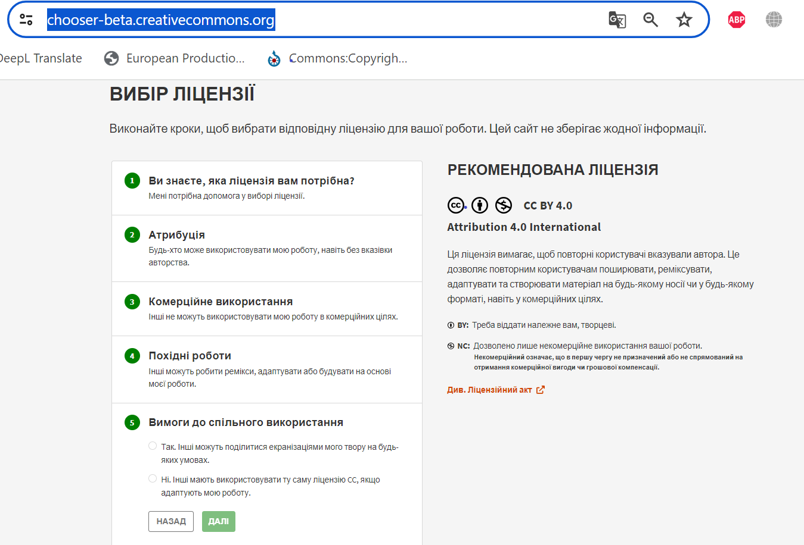
https://chooser-beta.creativecommons.org

Slide 9
Як використовувати твори, опубліковані, чи розміщені в мережі Інтернет на основі публічної ліцензії з метою створення освітніх матеріалів?
)
Ознайомитися з видом публічної ліцензії (її змістом)
2) Дотримуватися умов, визначених у такій ліцензії.

Slide 10

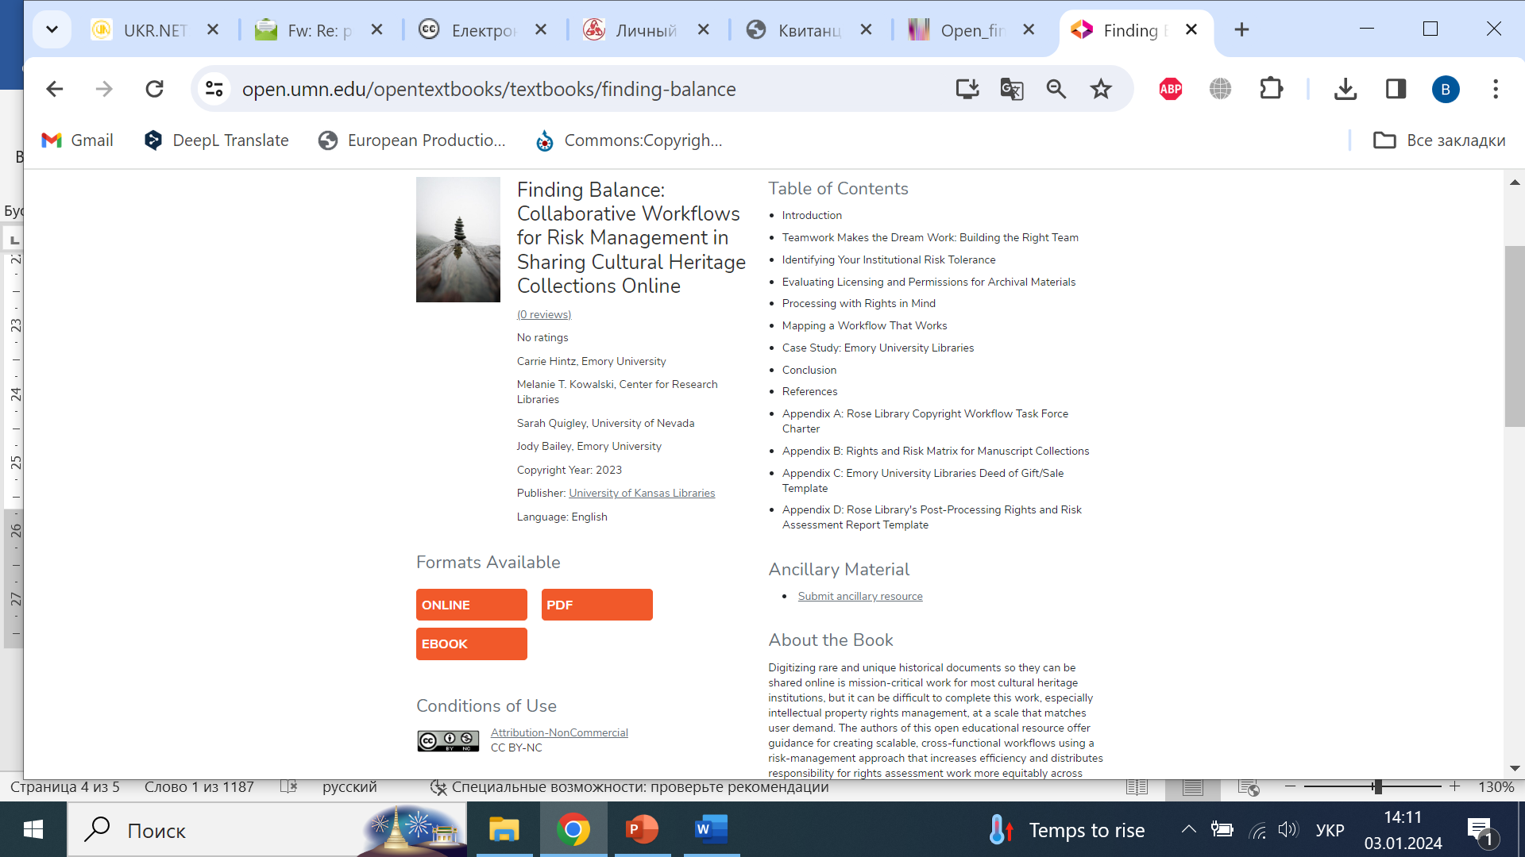

Атрибуція – зазначення авторства (передбачено у кожній ліцензії)
CC BY
https://open.umn.edu/opentextbooks/textbooks/finding-balance

Slide 11

Атрибуція. Практичні питання.
ПРИКЛАД:
Стокові фотографії, малюнки
Freeimages
«Якщо використовується зображення потрібне посилання …
на цей сайт. …. Кредитс повинен бути розташований належним чином читабельним шрифтом на тій же сторінці, що й зображення…»
Зображення: www.freeimages.co.uk
https://freeimages.co.uk/galleries/workplace/education/slides/school_reading.htm

Slide 12
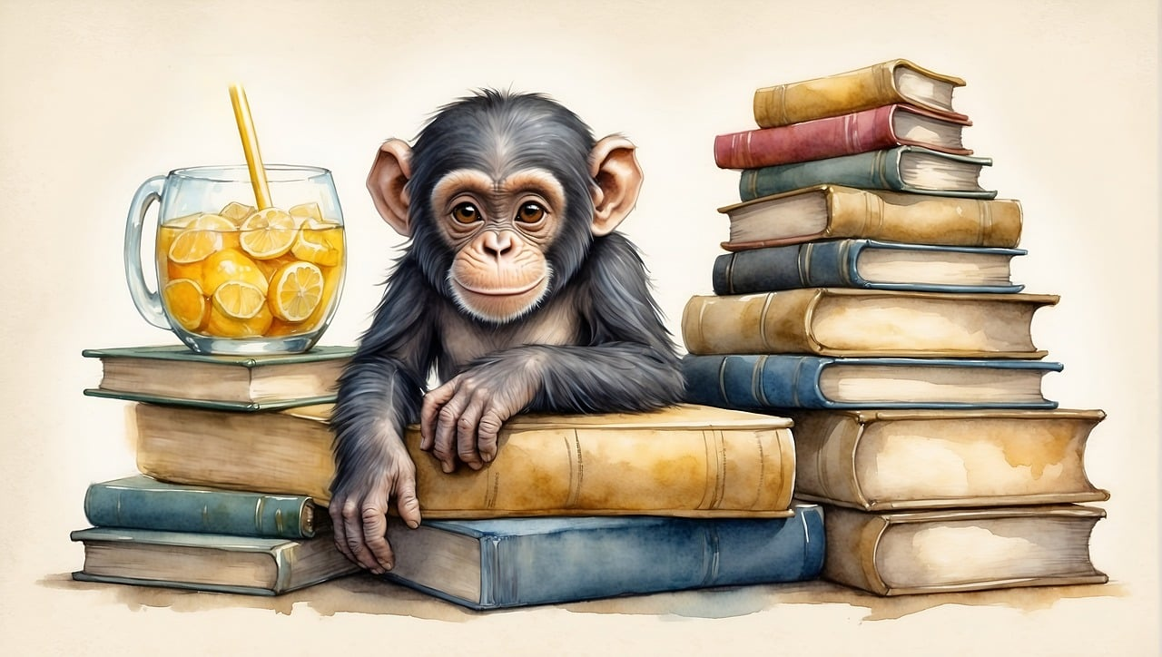
Атрибуція. Практичні питання.
Контент, ЗГЕНЕРОВАНИЙ штучним інтелектом
AI Genered.
Стокова ілюстрація «Шимпанзе», створена штучним інтелектом. Герд Альтман/geralt
https://pixabay.com/illustrations/ai-generated-chimpanzee-ape-books-8407210

Slide 13

Забороняється створювати похідні твори
Похідний твір - це твір, що є результатом творчої переробки іншого твору без завдання шкоди його охороні (анотація, адаптація, аранжування, кавер-версія, обробка нематеріальної культурної спадщини тощо) чи його творчим перекладом на іншу мову.
(ст. 17 Закону України «Про авторське право і суміжні права»)
CC BY-ND — атрибуція та без похідних творів;
CC BY-NC-ND — атрибуція, некомерційне використання, без похідних творів.
Дозволено відтворювати, але заборонено здійснювати переробку — модифікувати, реміксувати, перекладати, брати твір за основу для створення власного твору.
)

Slide 14

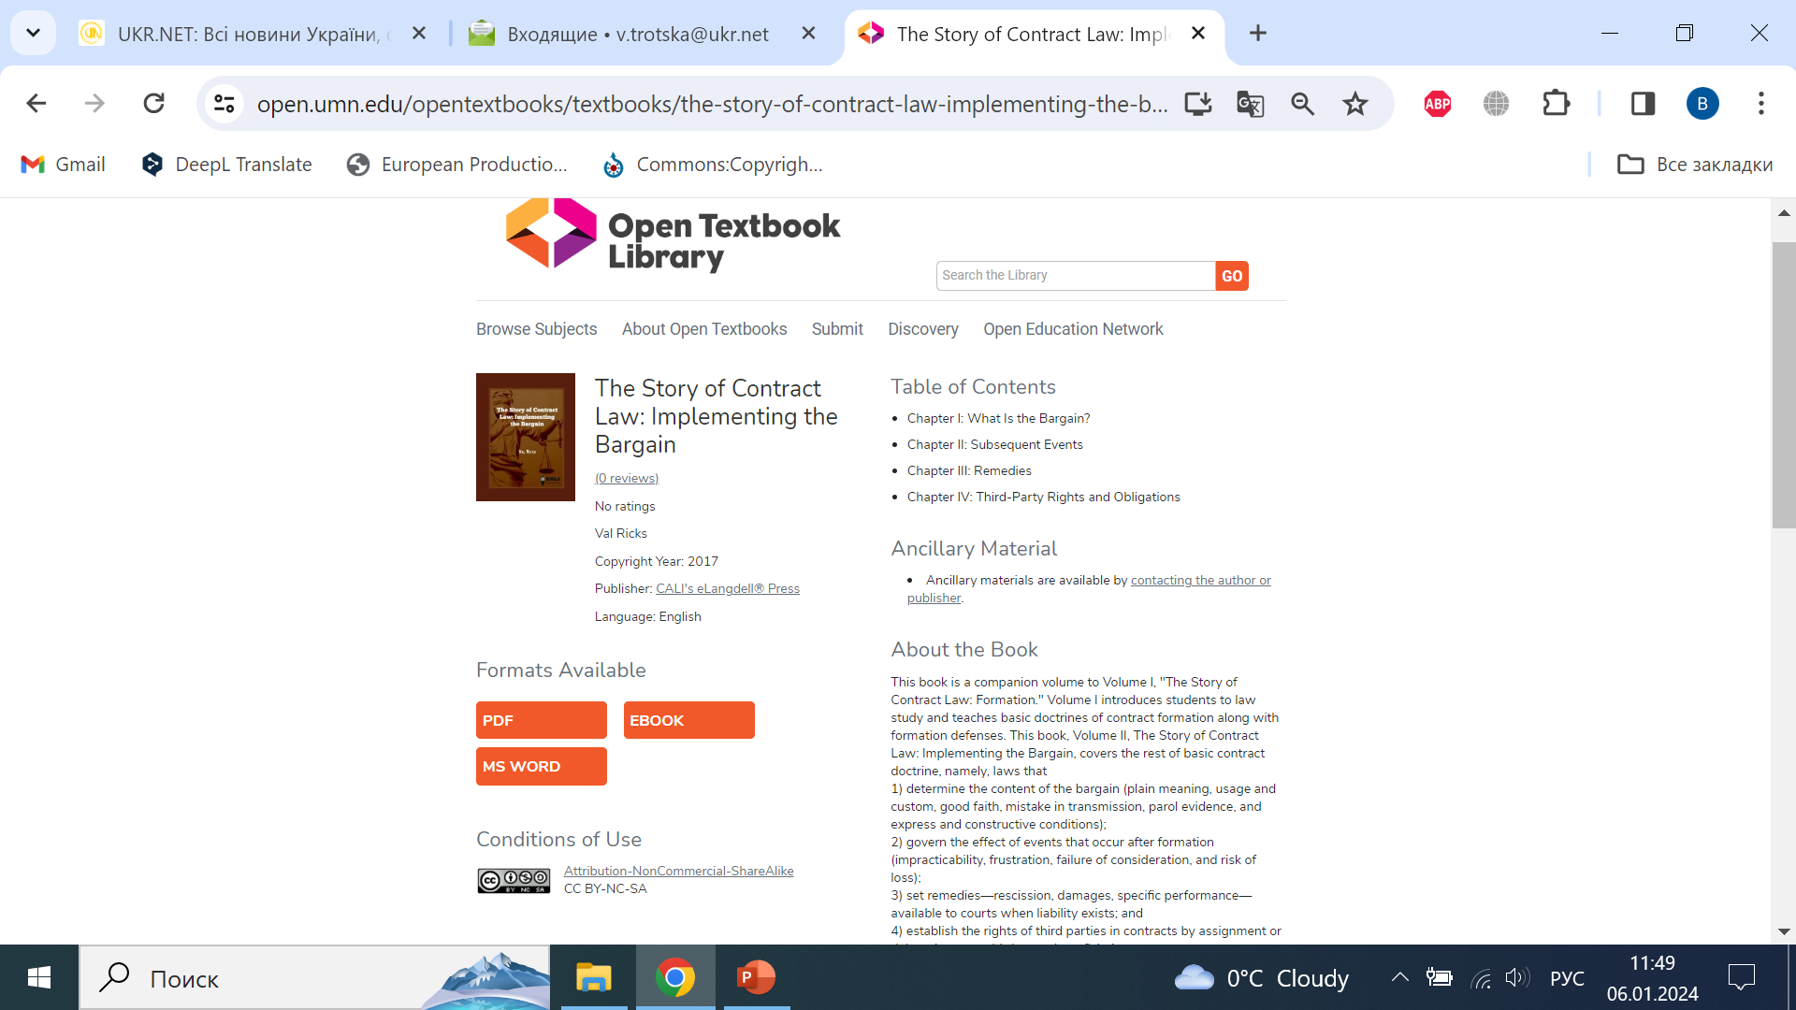

Поширення Твору на тих самих умовах
CC BY-SA

Slide 15

Забороняється використовувати твір з комерційною метою
CC BY-NC — атрибуція і некомерційне використання.
CC BY-NC-SA — атрибуція, некомерційне використання, поширення на тих самих умовах.
CC BY-NC-ND — атрибуція, некомерційне використання, без похідних творів.
Приклади некомерційного використання:
- відтворення творів закладами освіти, які є неприбутковими, повністю, чи частково фінансуються з державного бюджету.
Приклади комерційного використання:
- відтворення творів приватними закладами освіти, платними курсами, діяльність яких є комерційною (прибутковою);
продаж примірників творів, зокрема й копій підручників через Інтернет-магазини.
.

Slide 16
Чи кожне використання твору потребує ліцензування?
Яким чином ще можливо законно використовувати чужий твір?

Slide 17
Вільне використання творів з освітньою метою
Без дозволу суб’єктів авторського права і безоплатно, але із зазначенням імені автора і джерела запозичення допускається:
1) цитування уривків творів;
2) відтворення, ксерокопіювання, інтерактивне надання доступу до правомірно опублікованих статей та інших невеликих за обсягом творів, а також уривків як ілюстрацій у виданнях, в обсязі, що відповідає визначеній меті, без комерційної мети;
3) відтворення, інтерактивне надання доступу до правомірно опублікованих творів як ілюстрацій для дистанційного навчання, за умови застосування заходів щодо захисту матеріалів від незаконного доступу до них.
(ч. 2 ст. 22 Закону України «Про авторське право і суміжні права»)

Slide 18
Щиро дякую за увагу!
Науково-дослідний інститут інтелектуальної власності
Телефон: (044) 200-08-76
Веб-сайт: www.ndiiv.org.ua
Журнал «Теорія і практика інтелектуальної власності»
Веб-сайт: https://inprojournal.org/mainpage
Використання презентації дозволяється на основі ліцензії Creative Commons –
Attribution Non Commercial (CC BY-NC)

